Slide 1
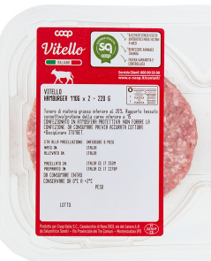
Vitello
VITELLO
FETTINE SCELTE 110 X2 – 220 G
NATO IN ITALIA
ALLEVATO IN ITALIA
MACELLATO IN ITALIA
DA CONSUMARE ENTRO VEDI RETRO
PESO
220G
LOTTO 12BH2

Slide 2
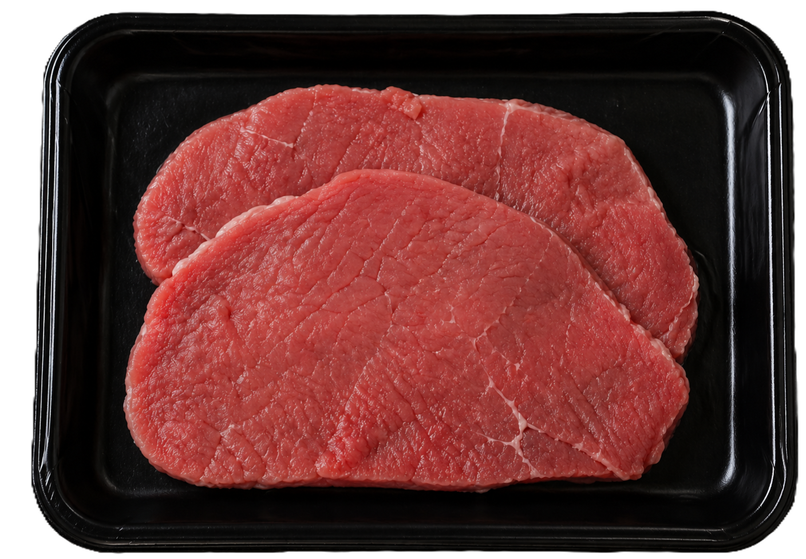
Vitello
VITELLO
FETTINE SCELTE 110 X2 – 220 G
NATO IN ITALIA
ALLEVATO IN ITALIA
MACELLATO IN ITALIA
DA CONSUMARE ENTRO VEDI RETRO
PESO
220G
LOTTO 12BH2

